Slide 1
Rapport boinflytande
2022

Slide 2
Boinflytandeaktiviteter i Köping 2022
Område | Aktivitet | Datum/Tid | Foto | Sammanfattning
Lingonet Furuvägen 1 a-f Dybäcksgatan 2 a-d, 4 a-c Trygghetsvandring även inne i källare/vind på Dybäcksgatan. Hallonet Furuvägen 2-10 Trygghetsvandring även inne i källare/vind på Furuvägen 2. | Trygghetsvandring Bomöte Trygghetsvandring Bomöte + extra mote med VME | Onsdag 30/3 Kl. 17.00 Samling vid grillplatsen utanför Dybäcksgatan Onsdag 30/3 Kl. 18.00-19.00 Samling vid grillplatsen på gården |  | Lingonet: Under trygghestvandringen den 30 mars var vi 10 personer som gick runt och anteckningar gjordes på det som kom upp under tiden vi gick runt i bostadsområden. De som deltog var hyresgäster, KBAB, HGF, ungdomsambassadörer och ungcoacher. Innan vi började med trygghetsvandringen bjöd HGF Köping på grillad korv så vi hade möjlighet att även prata lite boendefrågor och genomföra bomötet. Mycket har redan gjorts på området för att öka tryggheten men det finns en del kvar och dessa punkter går kundvärden igenom för att se vad som behöver göras. Återkoppling sker till alla hyresgäster i form av brev som delas ut av HGF/KBAB i alla brevlådor. Hallonet: Under trygghestvandringen den 30 mars var vi 11 personer som gick runt. KBAB, HGF, hyresgäster, ambassadörer och ungdomscoacher deltog. Det som kom upp under vandringen var bl.a. dålig belysning vid grillplatsen, problem med rökning i källaren, önskemål om förbättringar vid fotbollsplanen och problem med sopsorteringen. Ett nytt möte bokades med VME då de ansvara för fotbollsplanen och osäkerheten fanns kring vems mark det var där det var igenvuxet. Det visade sig på det mötet att det var KBAB:s och kundvärden tog med sig detta. Vi berättade om trivselgruppen på området och kommande aktiviteter till våren.

Slide 3
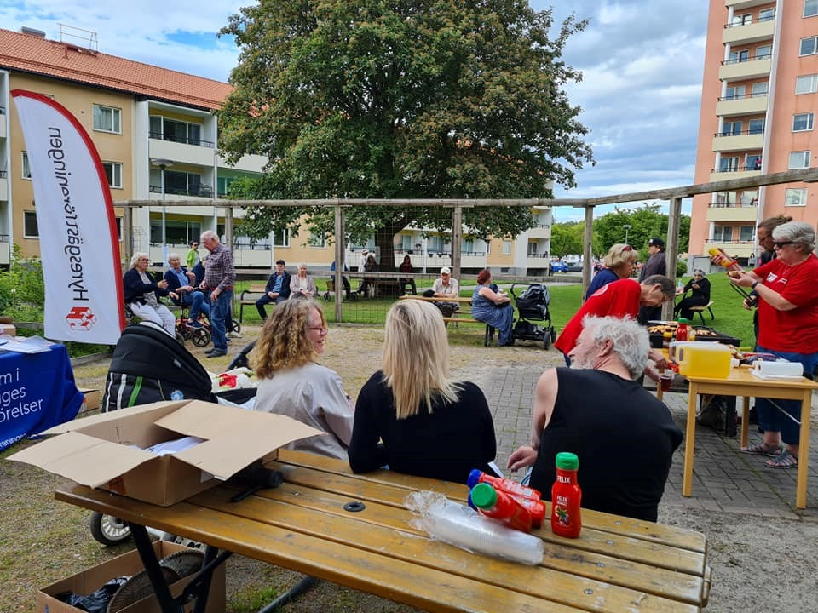
Notes:
hALLONET

Slide 4
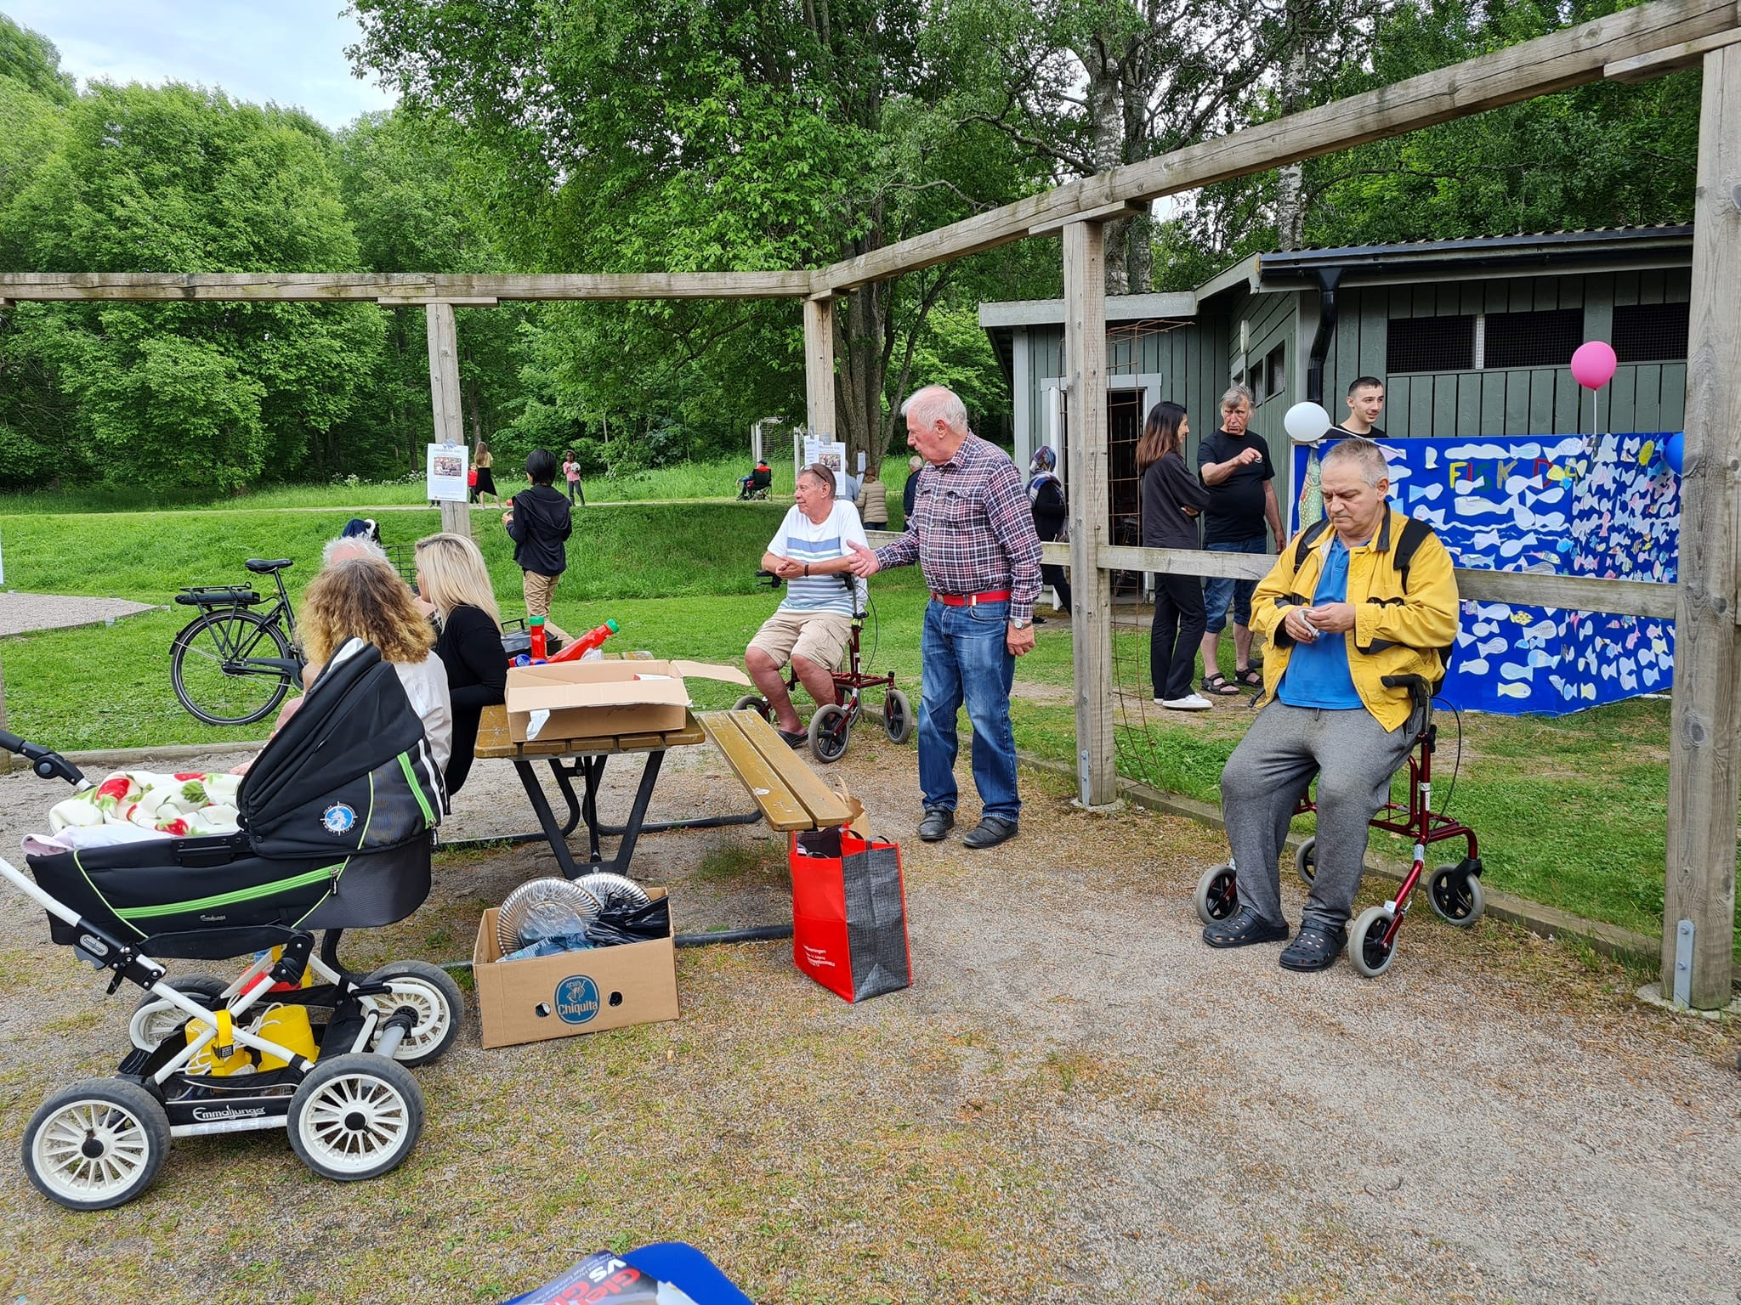
Notes:
Hallonet

Slide 5
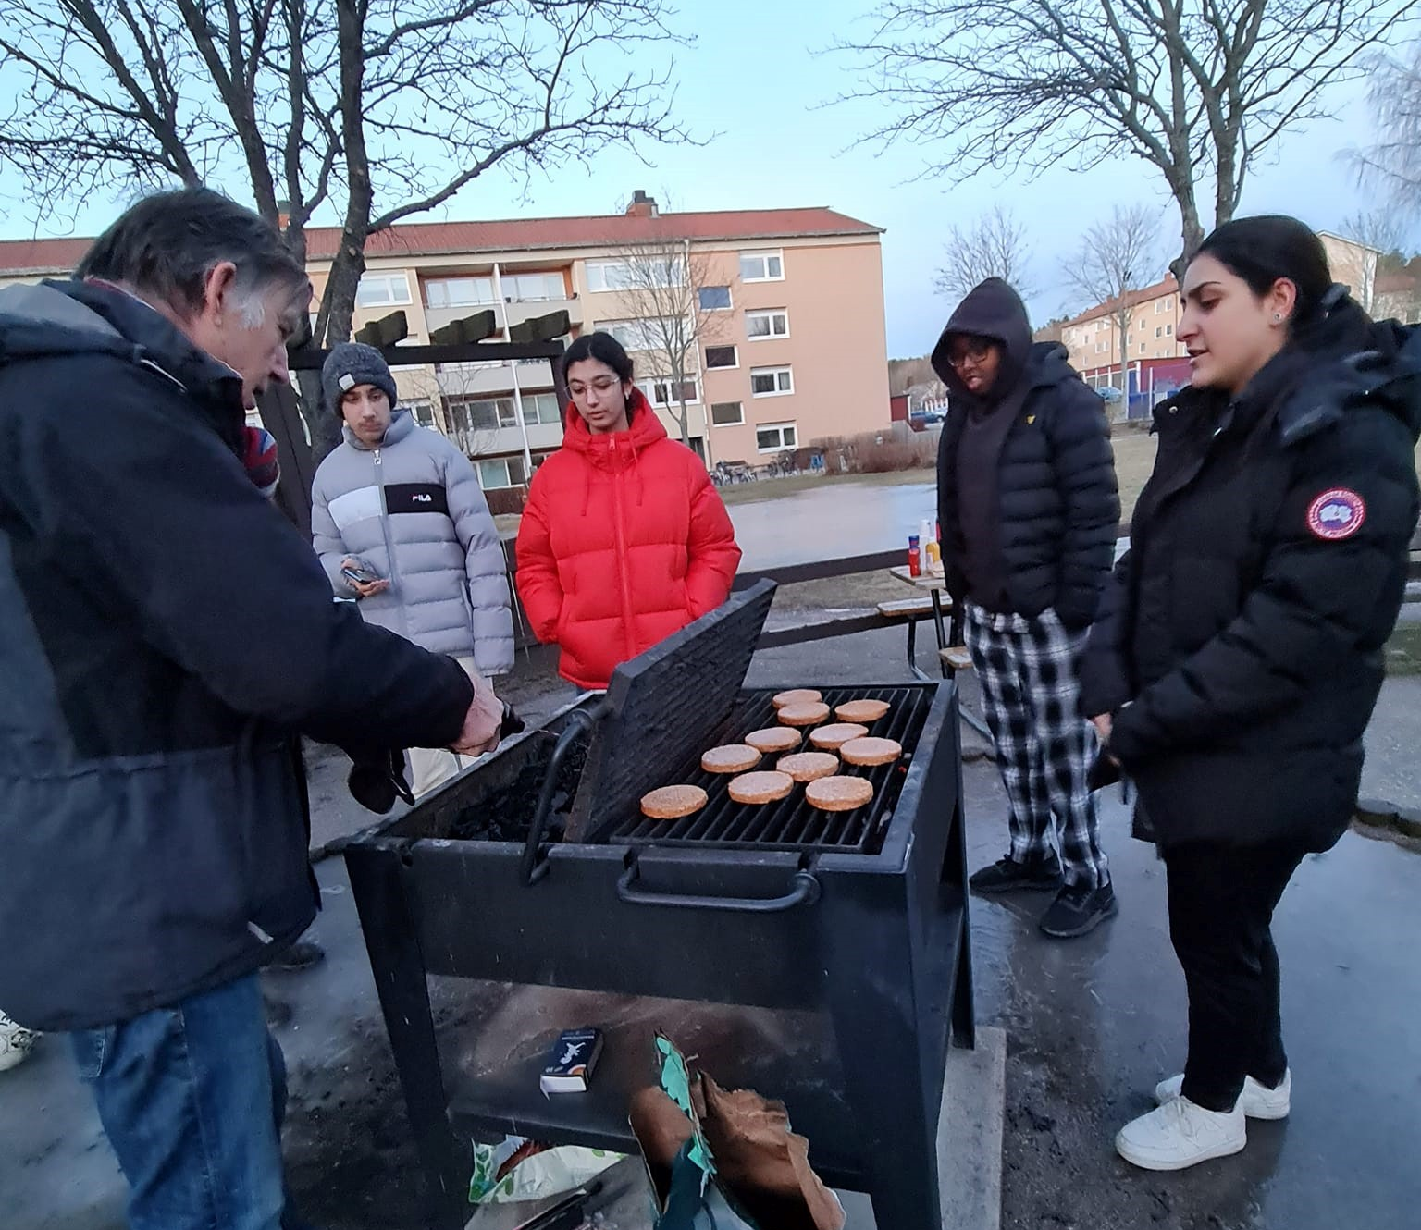
Notes:
lingonet

Slide 6
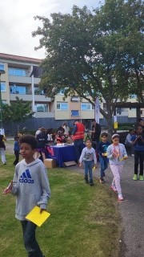
Notes:
Lingonet

Slide 7
Boinflytandeaktiviteter i Köping 2022
Nygård Hela området | Trygghetsvandring Bomöte | Torsdag 31/3 kl. 17.00 Samling utanför KBAB:s områdeskontor på Nibblesbackevägen 1 |  | Nygård: Närvarande: Ungcoach, Köpings Kommun, HGF, KBAB, ungdomsambassadörer och hyresgäster. 9 deltagare på själva trygghestvandringen + 3 som tog hand om grillen och bjöd på grillad korv, dricka och kaffe. Hela området ser väldigt fint, ljust och öppet ut. Mycket som har gjorts under åren och man har jobbat med att öppna upp samt få ordning på parkeringsplatserna, belysningen och annat som rör yttre miljön. Det som det fortfarande finns problem med är soprummen. Som man kan se på bilden så slänger hyresgästerna soporna på golvet. Där hamnar även elektronik, grovsopor mm. Det har köpts in 23 balkongräcken som kommer att användas till att göra om på uteplatserna. Det är mycket nu som är trasigt och ser olika ut. Det ska bli enhetligt.
Björnstigen/Ekvägen Kolsva | Trygghetsvandring Bomöte | Onsdag 27/4 kl. 17.00 Samling vid nya lekplatsen, Björnstigen |  | Kolsva: 8 deltagare på trygghetsvandringen med bl.a. representanter från LH Kolsva, HGF, KBAB, Ungcoacher från kommunen och hyresgäster. Under trygghetsvandringen visade det sig att det finns ganska stort underhållsbehov av balkonger och fasader av husen på Björnstigen. Väldigt slitet och sprickor som är ganska stora. Välta och omkulslängda trottoarkanter, nedfallna träd och allmänt tråkig och sliten utemiljö runtomkring. En del jobb är redan beställt och kommer att göras under nästa år men en del får vänta då det

Slide 8
Boinflytandeaktiviteter i Köping 2022
 |  |  |  | handlar om prioriteringar och ekonomin räcker inte till allt. På området har bostadsbolaget byggt en jättefin lekplats och den används väldigt mycket av de boende men även barn från andra delar av Kolsva. Den är mycket uppskattad!
Kv. Lage Hagavägen, Pungbovägen, Åkerbovägen Grönsiskan 39 Åsgränd 5 | Trygghetsvandring Bomöte Trygghetsvandring Bomöte | 28/4 kl. 17.00 Samling vid grillplatsen på gården mellan husen Tisdag 18/10 kl. 17.00 Samling utanför porten, Åsgränd 5b |  | Kv. Lage: Vi var 12 deltagare på bomötet och trygghetsvandringen. Det mesta såg fint ut och det som kom upp under vandringen var några synpunkter på skyltningen på området samt att det var mörkt vid gaveln på Hagavägen. Hyresgästföreningen bjöd på grillad korv, kaffe och dricka. Grönsiskan: Tyvärr kom det inga hyresgäster. På plats var två representanter från KBAB och en från HGF. Det enda vi kunde se och som behöver åtgärdas är ett potthål utanför porten.

Slide 9
Boinflytandeaktiviteter i Köping 2022
Huld 14 Östra långgatan 33, 35 | Trygghetsvandring Bomöte | Tisdag 18/10 Kl. 17.30 Samling inne på gården |  | Skeppshandeln: Vi var totalt 4 personer. En hyresgäst var med. Synpunkter på att det inte finns något staket ner mot ån. Risk att barn ramlar ner i ån. Ganska igenväxt och så ligger det ett nedfallet träd i ån. Ermina kontaktar VME och framför synpunkterna. En del arbete med asfalten krävs på området för att få bort hål och höga kanter. Hyresgäster saknar sorteringsmöjligheter för plats och papper.
Offerstenen 1 & 2 Nyckelbergsvägen 53, 57 Torsgatan 12, 14, 16 Mariebergsgatan 13-15 | Trygghetsvandring Bomöte | Onsdag 19/10 kl. 17.00 Samling utanför Nyckelbergsvägen 57 |  | Kvarnhjulet: Totalt 6 deltagare med under kvällen. Hyresgäster känner sig ganska otrygga och det är fortfarande lite stökigt. Blivit dock lite bättre sedan man installerat taggsystem. Bra om bostadsbolaget gör upp med Securitas att de ronderar oftare och går ur sina bilar när de kommer till området. Önskemål från hg om en fin grillplats på gården. Kan bostadsbolaget byta entrébelysningen till rörelsedetektorer så det inte lyser hela natten? Bra sätt att spara på elförbrukningen. Hyresgäster har problem när de kör in i garagen då asfaltsytan vid porten är så hög (kanten) att underredet på bilarna skrapar i det.
Freja 10 Nygatan 5 Östra Långgatan 12 | Trygghetsvandring Bomöte | Torsdag 20/10 kl. 17.00 Samling utanför entrén, Östra Långgatan 12 |  | Freja 10: Tyvärr kom det inga hyresgäster. Vi pratade däremot med tre som kom förbi.

Slide 10
Boinflytandeaktiviteter i Köping 2022
Menja 5 Stora gatan 21-23 Prästgärdsgatan 15 | Trygghetsvandring Bomöte | Torsdag 20/10 kl. 17.30 Samling utanför Hyresgästföreninge ns expedition på Trädgårdsgatan 14 |  | Menja 5: Ingen kom.
Datum & Tid | Aktivitet & område | Foto | Sammanfattning
Ons. 18 maj 17.00 Program: Danslola: 17.00 Prova på dans 18.00 Dansuppvisning Korvgrillning Ballonger till barnen Tipspromenad Visning av kvarterslokalen och info från HGF | Gårdsfest Fågelvägen 2-28 Bredvid kvarterslokalen |  | En mycket trevlig gårdsfest med en hel del olika aktiviteter. Danslola barn & ungdomar hade dansuppvisning, HGF bjöd på grillad korv, kaffe, dricka, ballonger till barnen och så hade vi tipspromenad och andra små tävlingar. Det var ca. 60 deltagare med under festen. Vi höll till på gården utanför kvarterslokalen och passade då även på att berätta om den samt boinflytandesamarbetet. Förhoppningen är att vi ska få i gång verksamheten på området under kommande år.

Slide 11
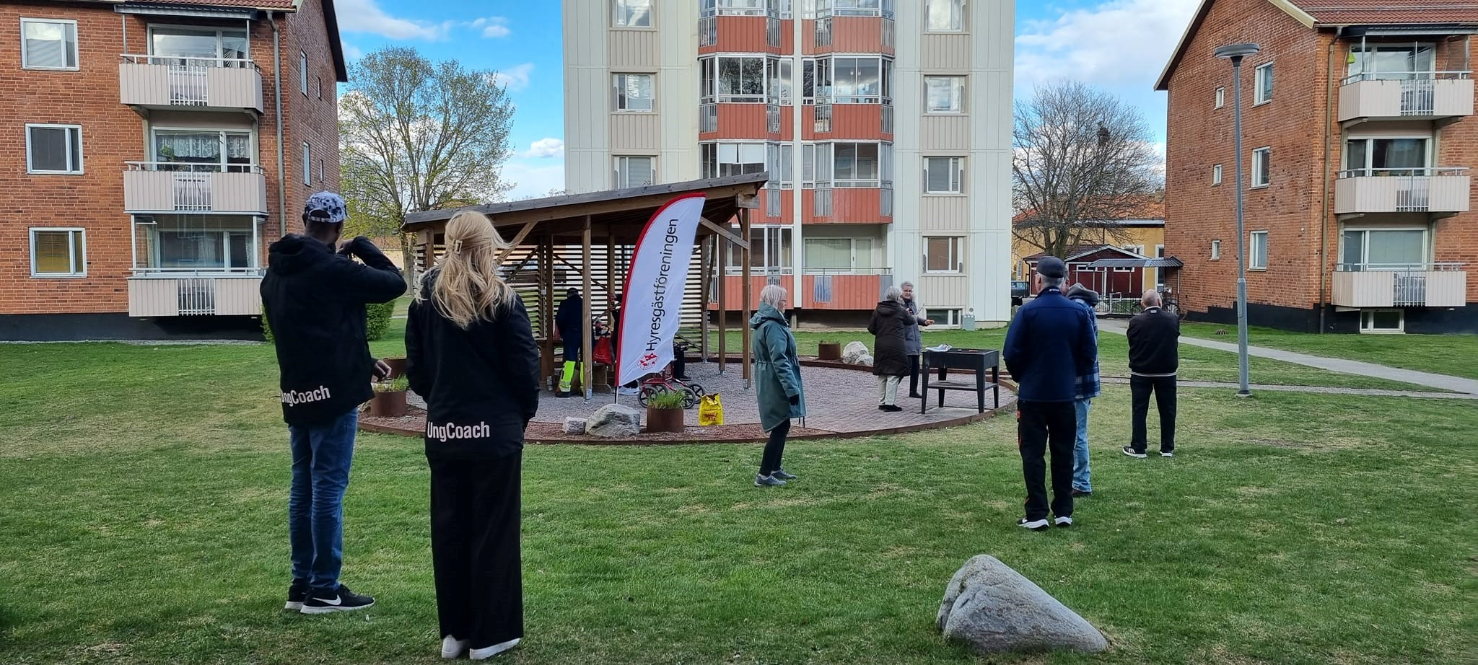
Notes:
Åkerbovägen vi var inte så många

Slide 12
Boinflytandeaktiviteter i Köping 2022
1 juni invigning och gårdsfest 17.00 Program: 17.00 Välkomna 17.15 Invigning av lekplatsen 17.30 Danslola dansuppvisning 18.00 Fiskdamm 18.30 Tipspromenad Korvgrillning Ballonger till barnen | Gårdsfest Kolsva Samling vid nya lekplatsen, Björnstigen Invigning av lekplatsen + Kolsvadagen |  | Den första juni hade vi gårdsfest i Kolsva och invigningen av nya lekplatsen. Ca 150 vuxna och barn tog sig till den nya lekplatsen och tog del av festen. Peter och barnen klippte bandet och invigde lekplatsen. Under festen kunde besökarna njuta av dansuppvisning, äta grillad korv med bröd, tävla i bollskjutning, gå tipspromenad och vinna fina priser, barnen fick glass och så fick de fiska i fiskdammen. En verkligen händelserik och trevlig dag!

Slide 13
Boinflytandeaktiviteter i Köping 2022
Sön. 12 juni 12.00-16.00 Tibble Transsibiriska och Streetdance med Marcus | Nygård - Nygårdsdagen Inne på gården mellan Nibblesbackevägen 9 och Kristinelundsvägen 8 |  | Även årets Nygårdsdag blev lyckad och välbesökt. Ca. 300 besökare kom och gick under dagen och njöt av härlig musik som framfördes av Tibble Transsibiriska, dans som leddes av ungcoachen Marcus, god mat, fiskdamm för barn och mycket mer. Räddningstjänsten och polisen kom och visade upp sina bilar, ungdomsambassadörer klädde ut sig och underhöll barn och ungdomar samt delade ut ballonger, biblioteket kom med sin bokbuss och Unga Örnar hade ansiktsmålning. Stämningen var på topp hos alla den soliga söndagen den 12 juni.

Slide 14
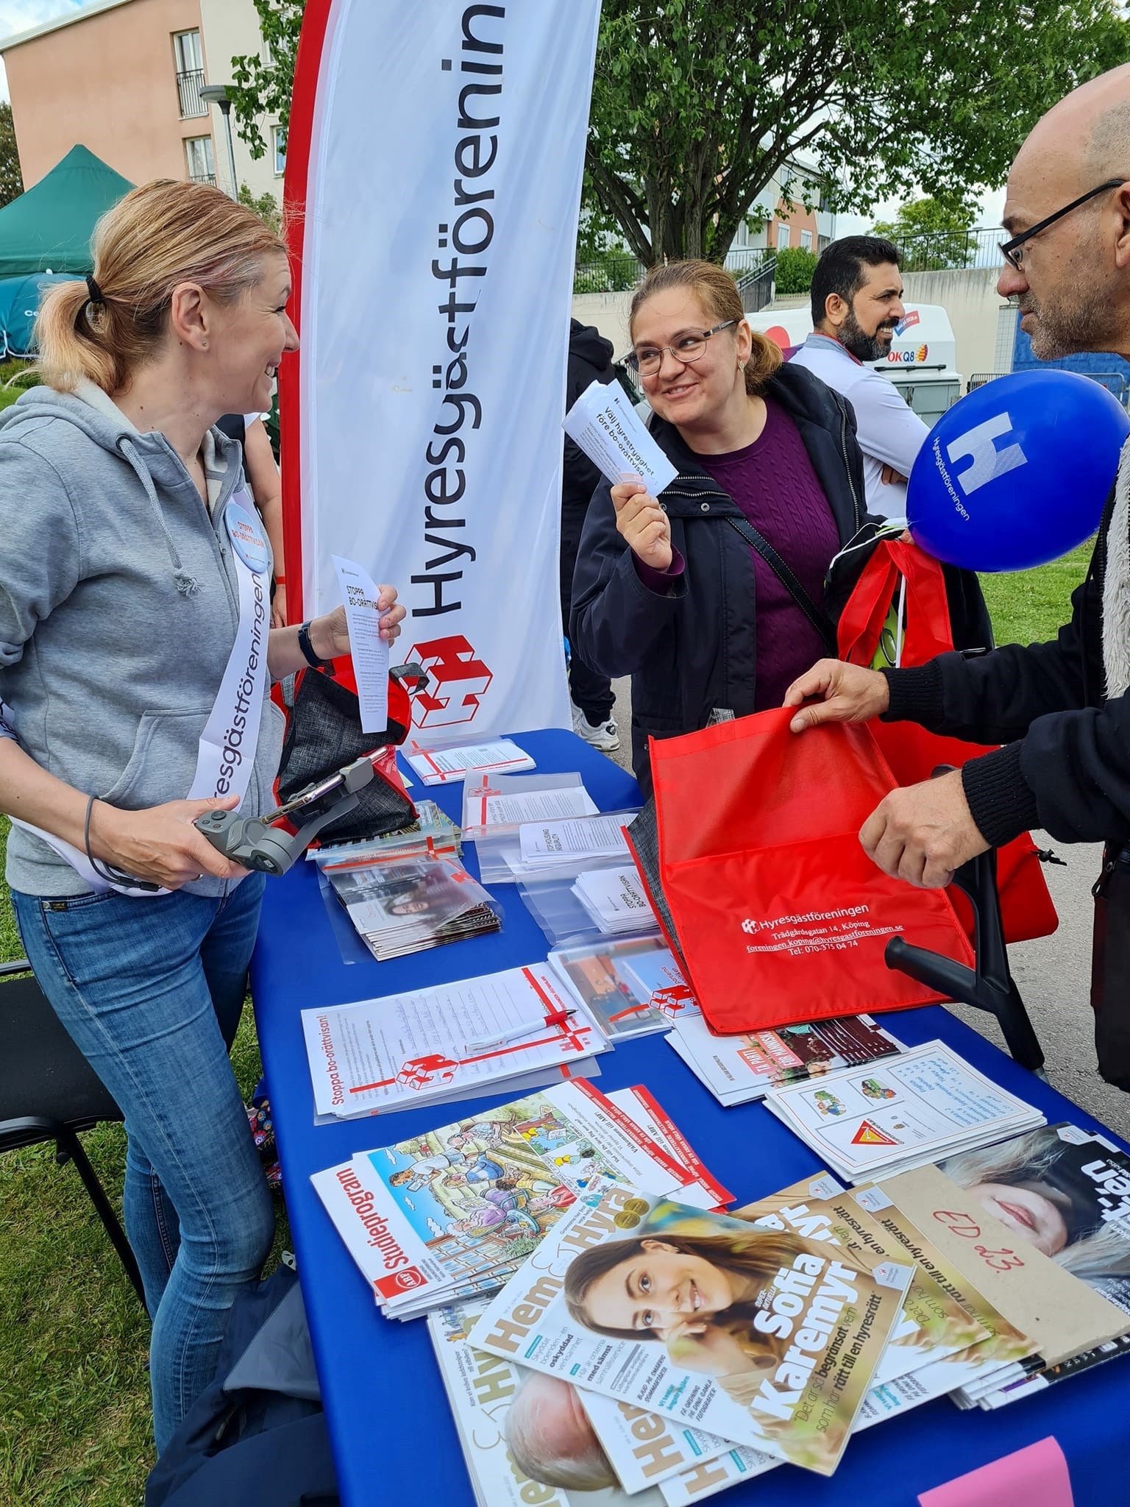
Notes:
Se vilka solstrålar

Slide 15
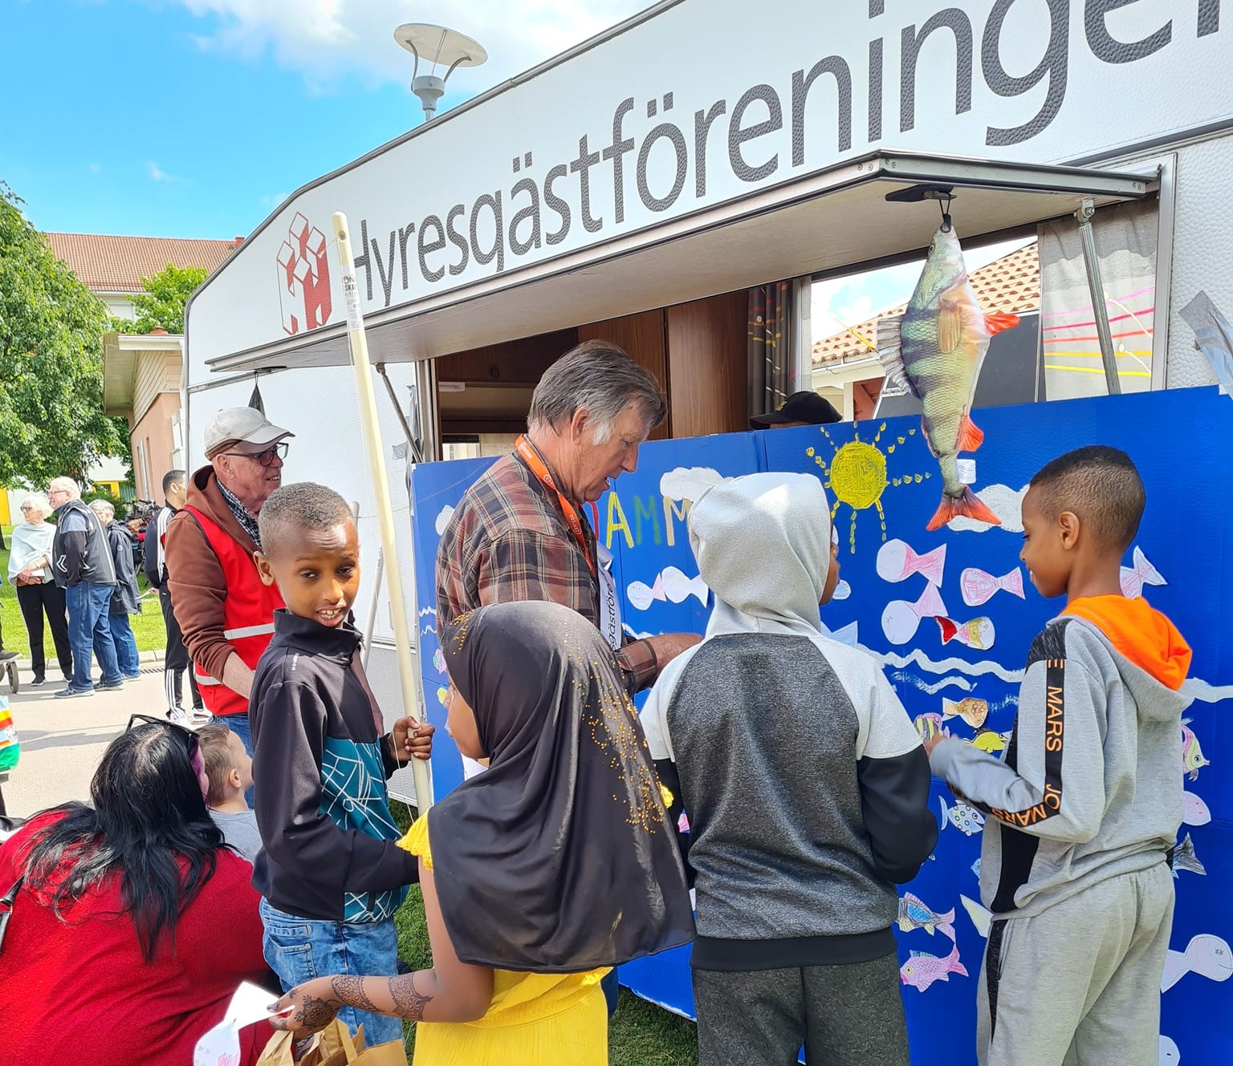
Notes:
Nygårds dagen

Slide 16
Boinflytandeaktiviteter i Köping 2022
Ons. 15 juni 17.00 Program: Danslola: 17.00 Prova på dans 18.00 Dansuppvisning Korvgrillning Ballonger till barnen Tipspromenad Info HGF bli aktiv/medlem | Gårdsfest Hallonet Vid grillen på gården |  | Onsdagen den 15 juni var det dags för en till fest på Hallonet. Danslola var med och hade dansuppvisning och prova på dans för barn och ungdomar. Det bjöds på grillad korv, ballonger till barnen, fiskdamm och så kunde man gå tipspromenad och vinna fina priser. CA 50 besökare var med på Hallonets gårdsfest.
Tor. 16 juni 17.00 Program: Danslola: 17.00 Prova på dans 18.00 Dansuppvisning | Gårdsfest Lingonet Vid grillplatsen Dybäcksgatan/ Furuvägen |  | Det var full fart på barnen på gårdsfesten på Lingonet. Tyvärr kom det inte så många vuxna som vi hade hoppats på. Även här var Danslola med och bjöd på dansuppvisning samt hade ”prova på dans” där väldigt många barn anslöt och dansade med. Man kunde prova på pingis och så bjöds det som vanligt på grillad korv med bröd, ballonger till barnen delades ut och man kunde gå tipspromenad. Ca. 70 besökare under dagen.

Slide 17
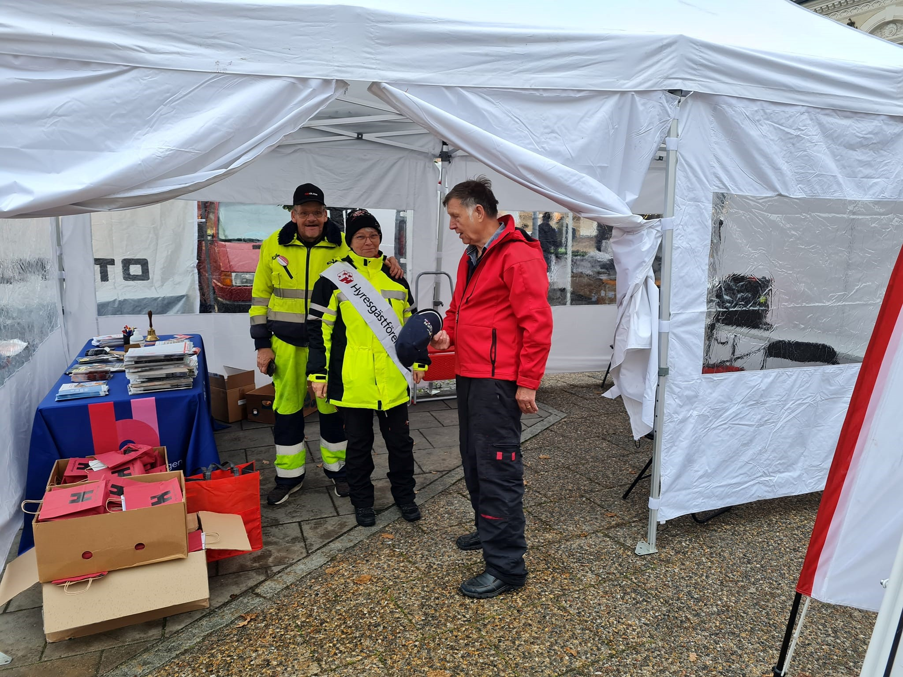
Notes:
Att synas är viktigt här är vi på torg marknad Köping

Slide 18
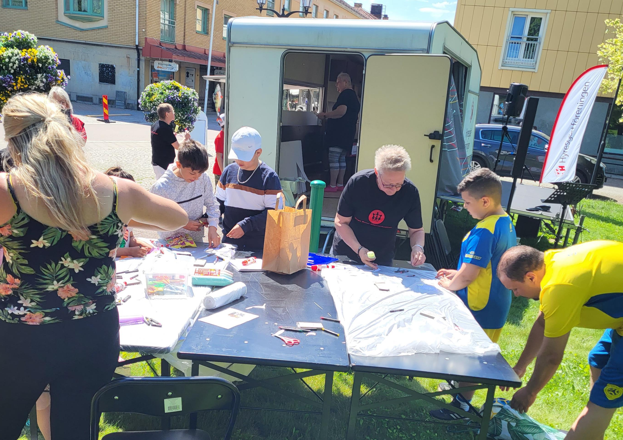
Notes:
6 Juni i samarbete med unga örnar och trubadurer nationaldagen EXP öppen med info och förtäring

Slide 19
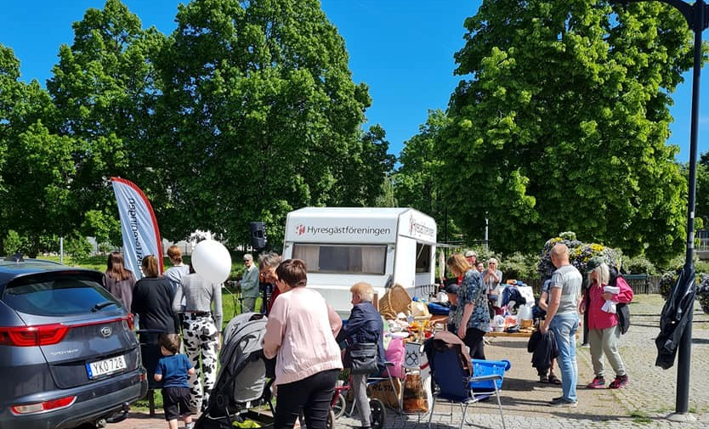
Notes:
6 Juni

Slide 20
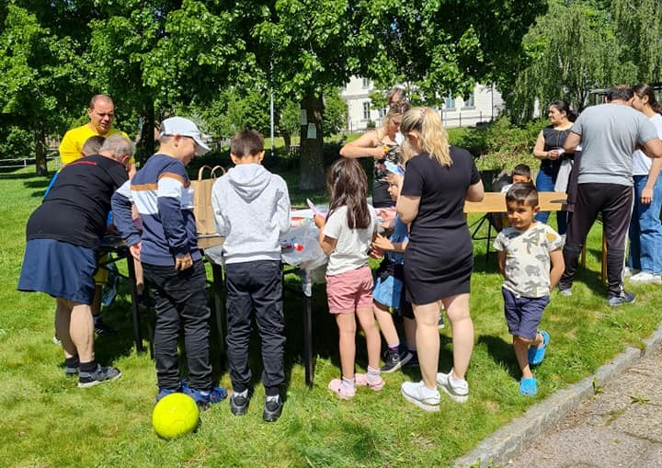
Notes:
6 juni

Slide 21
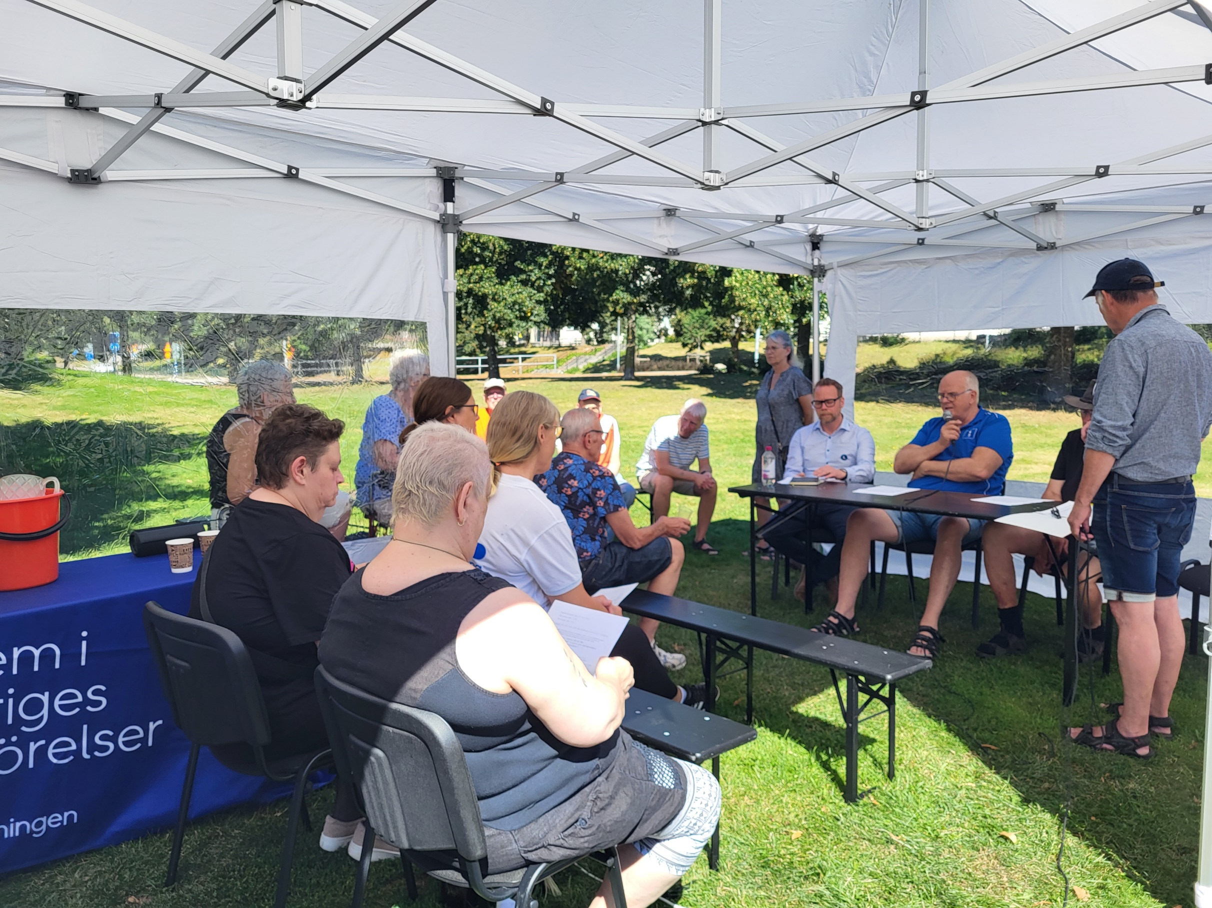
Notes:
Politiker utfrågning utanför Hyresgästföreningens exp , Från vänster Liberalerna .Krisdemokraterna, Centerpartiet

Slide 22
Boinflytandeaktiviteter i Köping 2022
En del andra aktiviteter som genomfördes i Köping under året:
Hyresgästföreningen bjöd ungdomar på områden till en träff där man bjöd på grillade hamburgare och samtalade om olika boendefrågor. Detta var en del av satsningen att hitta nya ungdomsambassadörer.
På bilden nedan ser vi bl.a. ungdomar boende på Lingonet som kom till gården och träffade Jan Hellberg, ordförande i Hyresgästföreningen Köping.
Trivselgruppen Hallonet har regelbundna träffar och då och då anordnar de pysselträffar i lokalen på Furuvägen 2.
Foto: Lena Rudström

Slide 23
Boinflytandeaktiviteter i Köping 2022
Den 28 april anordnade trivselgruppen Hallonet en grillfest för de boende på området. En liten uppstart efter pandemin. Hyresgästerna hade saknat detta och många tog sig ner på gården för att träffas och umgås.
Foto: Lena Rudström
Den 15 december bjöd vi in till en föreläsning om förhandlingar på Folkets Hus. Det kom ca. 35 hyresgäster varav mer än hälften bor hos KBAB. Föreläsningen var öppen för alla hyresgäster boende i Köping. Mycket bra diskussioner och väldigt engagerade deltagare. Hyresgästföreningens förhandlare Fredrik Lindholm berättade om läget i årets förhandlingar samt hur förhandlingar går till. Vi hade med infomaterial om boinflytande och olika sätt att engagera sig i sitt boende. En ny medlem samt en som ville bli aktiv i sitt bostadsområde. En väldigt lyckad kväll!

Slide 24
Boinflytandeaktiviteter i Köping 2022
Vi har även haft:
Två samrådsmöten i Kolsva.
Två Boinflytandekommittémöten.
Budgetmöte hösten 2022 och presentation av verksamhetsplan för 2023 inom HGF.
Årsmöten i LH Kolsva och HGF Köping.
Möten och föreläsningar med pensionärsorganisationen i Köping.
Cirklar i samarbete med ABF på HGF expeditionen.
Öppet Hus på expeditionen varje måndag.
Familjedag med olika aktiviteter utanför expeditionen
Kampanjdagar och utdelning av infoblad på stan
Politikerträffar
9 februari 2023
Ermina Ilic, folkrörelseutvecklare Hyresgästföreningen region Aros-Gävle

Slide 25
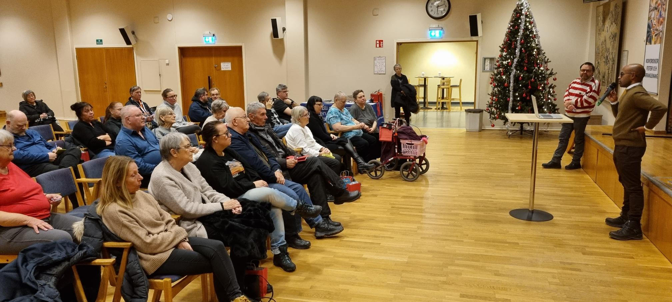
Tackar vi för 2022
Notes:
Tackar vi i styrelsen för det förtroendet vi haft under året 2022 Jan Hellberg Paula Wahlstedt Lizz Asplund Nils Branting Dennis Ideborg Ingemar Von Valden Tom Wahlstedt

